Slide 1



ΧΑΡΑΚΤΗΡΑΣ
ΤΙ ΟΝΟΜΑΖΟΥΜΕ ΧΑΡΑΚΤΗΡΑ ΕΝΌΣ ΑΝΘΡΩΠΟΥ;

Slide 2

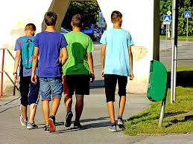
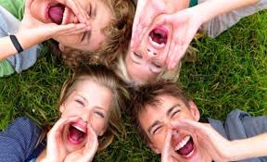
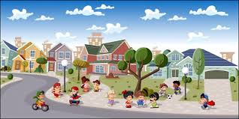
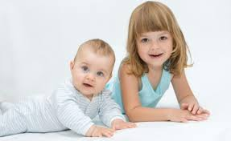
ΠΑΡΑΓΟΝΤΕΣ ΠΟΥΕΠΗΡΕΑΖΟΥΝ ΤΟ ΧΑΡΑΚΤΗΡΑ

Slide 3
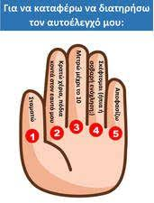

ΑΥΤΟΓΝΩΣΙΑ
1. ΑΥΤΟΕΛΕΓΧΟΣ
2.ΑΥΤΟΚΡΙΤΙΚΗ

Slide 4
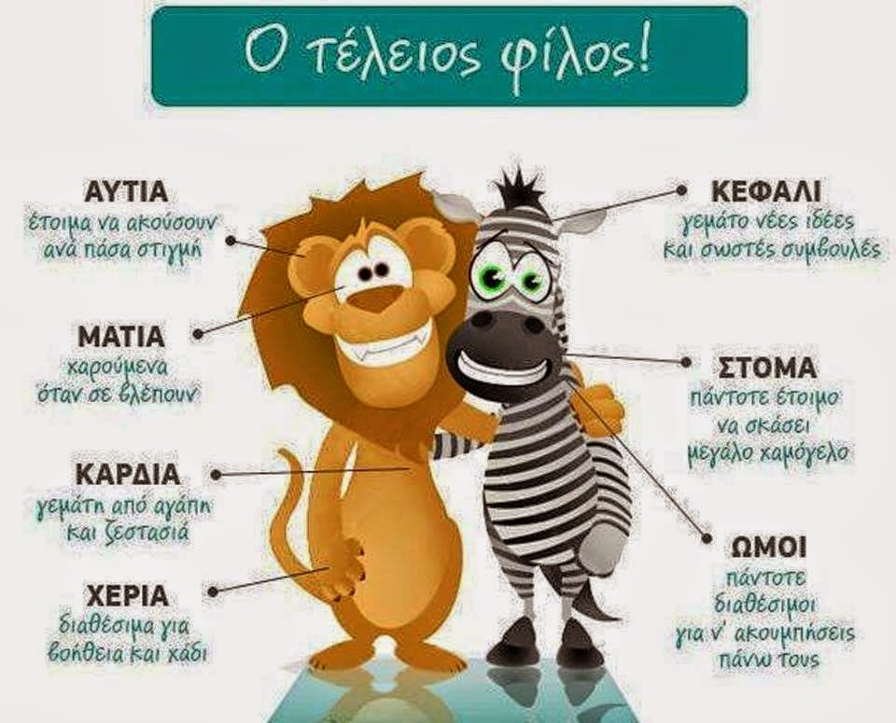

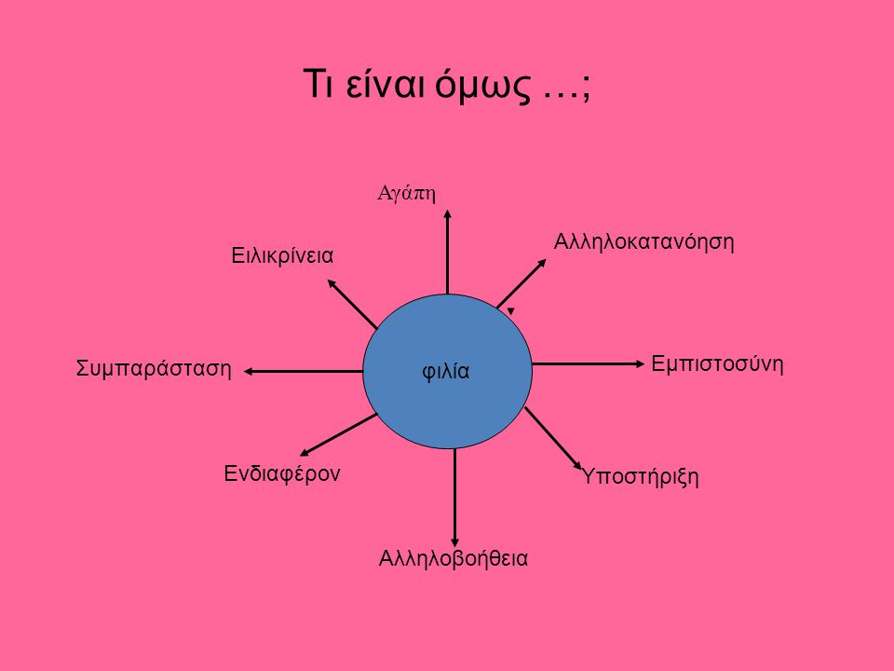
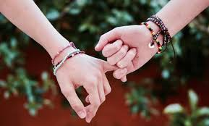
ΔΙΑΠΡΟΣΩΠΙΚΕΣ ΣΧΕΣΕΙΣ: ΦΙΛΙΑ

Slide 5

ΡΟΛΟΣ ΦΙΛΙΑΣ
ΕΊΝΑΙ ΚΑΤΑΦΥΓΙΟ ΣΕ ΚΆΘΕ ΔΥΣΚΟΛΙΑ ΤΗΣ ΖΩΗΣ
ΙΚΑΝΟΠΟΙΕΙ ΤΗΝ ΑΝΑΓΚΗ ΣΟΥ ΓΙΑ ΕΠΙΚΟΙΝΩΝΙΑ
ΣΕ ΒΟΗΘΑ ΝΑ ΓΝΩΡΙΣΕΙΣ ΤΟΝ ΕΑΥΤΟ ΣΟΥ
ΑΝΑΠΤΥΣΕΙΣ ΜΕΣΩ ΤΗΣ ΦΙΛΙΑΣ ΤΗΝ ΑΓΑΠΗ,ΑΛΛΗΛΟΒΟΗΘΕΙΑ, ΣΥΝΕΡΓΑΣΙΑ,ΑΛΗΘΕΙΑ

Slide 6
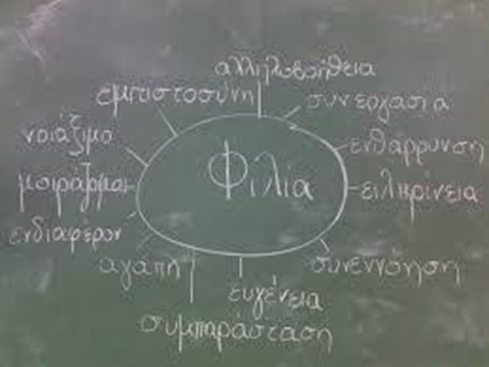
ΤΙ ΘΕΛΕΤΕ ΝΑ ΔΙΑΘΕΤΕΙ Ο ΦΙΛΟΣ ΣΑΣ;

Slide 7


ΔΙΑΠΡΟΣΩΠΙΚΕΣ ΣΧΕΣΕΙΣ: ΣΧΕΣΗ ΜΕ ΤΟ ΆΛΛΟ ΦΥΛΟ
YΠΟΥΡΓΕΙΟ ΥΓΕΙΑΣ
ΣΕΞΟΥΑΛΙΚΗ ΚΑΙ ΑΝΑΠΑΡΑΓΩΓΙΚΗ ΥΓΕΙΑ

Slide 8
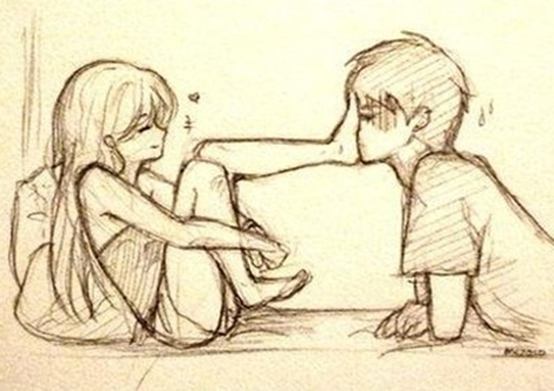
Δικαιώματα και υποχρεώσεις στις σχέσεις
Όλες οι σχέσεις χρειάζονται ισορροπία μεταξύ δικαιωμάτων και υποχρεώσεων.
Η πίεση σε μια σχέση αρχίζει όταν υπάρχουν δικαιώματα για τον ένα και υποχρεώσεις για τον άλλο.
Συνήθως στις υγιείς σχέσεις, οι συγκρούσεις μπορούν να επιλυθούν με συζήτηση, διαπραγμάτευση και συμφωνία ώστε τα δικαιώματα και οι υποχρεώσεις και των δύο να βρίσκονται σε ισορροπία.

Slide 9
Ο έρωτας στην εφηβεία
Μεταξύ των άλλων, οι έφηβοι αναρωτιούνται: είμαι αρκετά μεγάλος/η να κάνω σχέση;
Δεν υπάρχει εύκολη απάντηση σ’ αυτό. Ο καθένας είναι διαφορετικός.
Πάντως η ερωτική σχέση και η αντιμετώπιση των συναισθημάτων είναι ευκολότερη όταν είμαστε μεγαλύτεροι και πιο ώριμοι.

Slide 10
Ο έρωτας στην εφηβεία
Είναι σημαντικό να επιλέγουμε προσεκτικά τα άτομα με τα οποία θα δημιουργήσουμε μια σχέση που θα μας ικανοποιεί και θα νιώθουμε καλά μέσα σε αυτήν.
Στις ρομαντικές σχέσεις, όπως και σε όλες τις σχέσεις, τα άτομα είναι ισότιμα γιατί έχουν την ίδια ανάγκη για αγάπη, τρυφερότητα και κατανόηση.
Η δημιουργία μιας ασφαλούς και υγιούς αισθηματικής σχέσης με κάποιο πρόσωπο χρειάζεται χρόνο.
Εάν σου αρέσει κάποιο κορίτσι / αγόρι, κράτα τη σχέση σας στο επίπεδο της φιλίας όσο το δυνατόν μεγαλύτερο χρονικό διάστημα. Ο καλύτερος τρόπος να κερδίσουμε την αγάπη κάποιου είναι να είμαστε φίλοι του.
Έτσι μειώνεται η πιθανότητα και οι δύο να νιώθετε ευάλωτοι, μπερδεμένοι ή ότι πιέζεστε.

Slide 11
Τα δικαιώματα στις υγιείς σχέσεις
Κάθε μέλος της σχέσης έχει το δικαίωμα:
Στη γνώμη του
Στην τρυφερότητα
Στην εμπιστοσύνη
Στην ασφάλεια
Στην υποστήριξη
Στην παρέα
Στη φροντίδα
Στο χρόνο με τους φίλους του
Στο χρόνο με την οικογένειά του
Στο σεβασμό
Στην υπομονή

Slide 12

Αμοιβαίος σεβασμός. Καταλαβαίνει ο άλλος πόσο σπουδαίο άτομο είσαι και γιατί; Κάθε άτομο οφείλει να εκτιμά τον άλλο και να σέβεται τα όριά του.
Εμπιστοσύνη. Η ζήλεια είναι φυσιολογικό συναίσθημα και μερικές φορές είναι καλή. Αλλά το πώς αντιδρά ένα άτομο όταν νιώθει ζήλεια είναι κάτι διαφορετικό.
Ειλικρίνεια. Εάν για κάποιο λόγο, πεις ότι ήσουν σινεμά με ένα φίλο/η σου και δεν είναι αλήθεια, το άλλο άτομο θα δυσκολευτεί πολύ να σε πιστέψει την επόμενη φορά.
Υποστήριξη: Σε μια υγιή σχέση, το σημαντικό για σένα πρόσωπο θα είναι εκεί, πρόθυμο να σε ακούσει όταν έχεις κάποιο πρόβλημα ή να μοιραστεί μαζί σου της χαρά μιας επιτυχίας σου.

Slide 13
Εφηβεία και σεξουαλικότητα
Καθώς το άτομο μεγαλώνει και τα όργανα αναπαραγωγής αναπτύσσονται, αρχίζει να νιώθει τα πρώτα ερωτικά σκιρτήματα.
Το καταλαβαίνει γιατί ξαφνικά αρχίζει να νιώθει έλξη για κάποιο άλλο άτομο και θέλει να το αγγίζει, να το χαϊδεύει και να το κρατάει μ’ ένα διαφορετικό τρόπο απ’ ότι τους φίλους του.
Η ερωτική επιθυμία δεν εμφανίζεται στην ίδια ηλικία στα αγόρια και στα κορίτσια.
Συχνά κάποιος από τους δύο βιάζεται περισσότερο να κάνει σχέση.

Slide 14
Η σεξουαλικότητα συνδέεται στενά με την αγάπη. Παράλληλα με τη σεξουαλικότητα αναπτύσσεται και η «αισθηματικότητα» δηλαδή η ανάγκη μας για αγάπη, τρυφερότητα, κατανόηση, συντροφικότητα.
Δεν υπάρχει κάποια συγκεκριμένη ηλικία να ερωτευτεί κάποιος. Μπορεί να ερωτευτεί οποτεδήποτε.
Ωστόσο, ο έρωτας δεν αποτελεί παρά μονάχα ένα κομμάτι της ζωής μας.

Slide 15
Μπορεί κάποια άτομα να σε αντιμετωπίζουν παράξενα εάν δεν έχεις σχέση. Αλλά γιατί να βιαστείς;
Μερικές φορές λόγω των πρωτόγνωρων έντονων συναισθημάτων, της πίεσης από την παρέα ή από τα μεγαλύτερα παιδιά, των επιρροών από τις ταινίες, το διαδίκτυο, τα τραγούδια, κλπ, μπορεί κάποιος/α έφηβος/η να ξεκινήσει μια σχέση χωρίς να νιώθει έτοιμος/η.
Επιπλέον, οι έφηβοι ίσως δυσκολεύονται να σκεφτούν πλήρως τις συνέπειες των πράξεων τους.

Slide 16
Ποια είναι η ιδανική ηλικία για την έναρξη σεξουαλικών επαφών;
Δεν υπάρχει ιδανική ηλικία που να αφορά όλους. Εξαρτάται από το άτομο και από τις επιρροές που έχει δεχτεί. Όσο μεγαλώνει κανείς τόσο πιο πολύ αναπτύσσεται σωματικά, συναισθηματικά και ψυχικά για να προετοιμαστεί καλύτερα για την έναρξη της σεξουαλικής δραστηριότητας.
Η μεγαλύτερη ηλικία, η ύπαρξη συναισθημάτων πέραν της ερωτικής έλξης, η ωριμότητα, η διάρκεια της σχέσης και το ταίριασμα των χαρακτήρων παίζουν σημαντικό ρόλο στην έναρξη της σεξουαλικής ζωής.
Οι περισσότεροι εκτιμούν ότι οι ηλικίες προς το τέλος της εφηβείας (18-21 ετών) είναι οι πιο κατάλληλες. Ωστόσο κάποιοι έφηβοι αποφασίζουν να ξεκινήσουν πιο αργά.

Slide 17
Αν κάτι δεν μου αρέσει-Σεξουαλική παρενόχληση
Κάποιοι έφηβοι «πιέζονται» να κάνουν κάτι που δεν τους αρέσει (π.χ., χάδια, φιλιά, αγκαλιάσματα, άγγιγμα στα γεννητικά όργανα).
Τι νομίζετε ότι μπορεί να κάνει ένας/μια έφηβος/η εάν βρεθεί σε παρόμοια κατάσταση;
Απαντήσεις εφήβων:
Θα του/της ζητούσα αποφασιστικά να σταματήσει
Δεν θα του/της έλεγα τίποτα γιατί θα φοβόμουν και θα περίμενα να σταματήσει μόνος/η του/της
Θα προσπαθούσα να φύγω όσο το δυνατόν πιο γρήγορα
Δεν θα αντιδρούσα καθόλου γιατί θα ντρεπόμουν
Άλλες ιδέες ;;;
Ποιες ιδέες ψηφίζετε ως καλύτερες (σηκώστε χέρια για τα: 1, 2, 3, κλπ).

Slide 18
Αν κάτι δεν μου αρέσει-Σεξουαλική παρενόχληση
Εάν συνέβαινε ένα τέτοιο γεγονός:
Απαντήσεις εφήβων:
Δεν θα το συζητούσα με κανέναν. Τι θα σκεφτόντουσαν οι άλλοι για μένα;
Θα το συζητούσα με τον/την κολλητό/ή μου γιατί θα ήθελα τη γνώμη του/της.
Θα το συζητούσα με κάποιο άτομο από την οικογένεια μου
Θα το συζητούσα με κάποιο ενήλικο άτομο που εμπιστεύομαι
Θα το συζητούσα με κάποιον/α καθηγητή /τρια μου.
Θα το συζητούσα μόνο με το άτομο που με ενόχλησε γιατί αυτό θα αφορούσε μόνο εμάς τους δύο.
Άλλες ιδέες ;;;
Ποιες ιδέες ψηφίζετε ως καλύτερες (σηκώστε χέρια για τα: 1, 2, 3, κλπ).

Slide 19
Πού να απευθυνθώ;;;;
Οι έφηβοι μπορούν να τηλεφωνούν και να μιλούν με ειδικούς για τα θέματα που τους απασχολούν, τους προβληματίζουν, τους αγχώνουν ή τους στενοχωρούν:
Στη γραμμή 197 «Εθνικό Κέντρο Κοινωνικής Αλληλεγγύης» Η κλήση είναι εντελώς ΔΩΡΕΑΝ (από σταθερό ή κινητό τηλέφωνο) και όλο το 24ωρο.
στη γραμμή 1056 (που ανήκει στο Φορέα «Χαμόγελο του παιδιού». Η κλήση είναι εντελώς ΔΩΡΕΑΝ (από σταθερό ή κινητό τηλέφωνο).
Στη γραμμή 11525 «Μαζί για το Παιδί» με χρέωση μιας αστικής μονάδας.

Slide 20
https://www.google.gr/url?sa=t&rct=j&q=&esrc=s&source=web&cd=&cad=rja&uact=8&ved=2ahUKEwiP9syuzZXtAhWy_CoKHZW1A1kQFjABegQIBRAC&url=https%3A%2F%2Fwww.moh.gov.gr%2Farticles%2Fhealth%2Fdieythynsh-prwtobathmias-frontidas-ygeias%2Fdraseis-kai-programmata-agwghs-ygeias%2Fagwgh-ygeias%2Fdraseis-kai-parembaseis-eyaisthhtopoihshs-kai-enhmerwshs-toy-mathhtikoy-plhthysmoy%2Fdraseis-kai-parembaseis-eyaisthhtopoihshs-kai-enhmerwshs-gia-thn-seksoyalikh-kai-anaparagwgikh-ygeia%2F5077-oi-sxeseis-sthn-efhbeia-ta-dyo-fyla&usg=AOvVaw2oRrDL-WZmmuVSpsmVdpmr

Slide 21

Ευχαριστούμε

